Slide 1

FYT
Andrea Negri, Samuele Ambrosetti, Christian Arzani, Andrea Suma
Notes:
Christian

Slide 2
Indice
Introduzione
Use Case
Funzionalità
Difficoltà e soluzioni
Conclusioni
Notes:
Suma

Slide 3
1 Introduzione
Idea iniziale
Obbiettivo
Destinatari
Suddivisione del lavoro
Notes:
(Christian) Idea iniziale: La nostra idea nasce dalla necessità di uno strumento su misura che permetta a una attività di vendita di scarpe di avere delle pagine di gestione dei prodotti, degli utenti e delle vendite.
(Samu) Obbiettivo: Applicativo autosufficente e facile all’uso
(Suma) Destinatari: Nel nostro caso il destinatario diretto è l’Azienda che vende scarpe, ma il Progetto può essere benissimo adattato per qualsiasi altra attività.
(Negri) Suddivisione del lavoro: divisione delle attività in base alla loro complessità (meglio task più piccole che grosse e complesse), quelle più impegnative vengono svolte dal massimo due persone, mentre per quelle più piccole una sola.

Slide 4
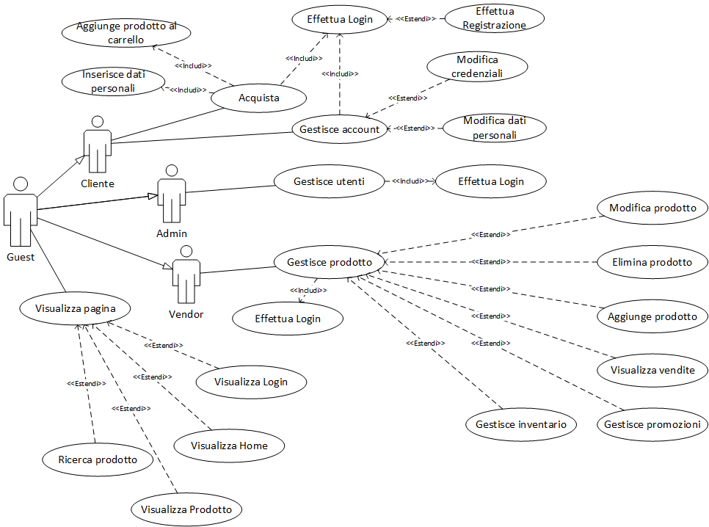
2 Use Case
Notes:
Tutti insieme

Slide 5




3 Funzionalità – Tecnologie
Login e Sign Up
Gestione utenti registrati
Gestione prodotti
Gestione account utente
Paginazione
Ricerca e Filtri
Pagamenti
Stile
Notes:
RICORDARSI, PER OGNI FUNZIONALITÀ CITARE LA TECNOLOGIA !
(Christian) Login e sign up
(Suma) Gestione utenti registrati (admin)
(Christian) Gestione prodotti (vendor)
(Suma) Gestione account utente (info personali)
(Samu) Paginazione
(Suma) Ricerca e filtri
(Christian) Pagamenti
(Negri) Stile

Slide 6
3 Funzionalità – Sicurezza
                SQL Injection
                Cross-Site Scripting (XSS)
Token CSRF
Validazione input
Directory traversal
Notes:
SQL Injection e XSS (Samu)
L'utilizzo di Eloquent protegge automaticamente l'applicazione da minacce come SQL Injection e XSS.
Per la SQL Injection, Laravel utilizza il binding dei parametri nelle query, evitando che l'input utente venga eseguito come codice SQL.
Per la XSS (Cross-Site Scripting), vengono applicati automaticamente dove necessario dei caratteri di escape quando stampati nelle view con {{ }}, impedendo l'inserimento di script malevoli.
Token CSRF (Negri)
Per verificare la legittimità delle richieste da parte dei client è stata implementata una sicurezza con token,
ovvero input nascosti all’interno dei form che vengono verificati lato server.
Validazione degli input (Samu)
La validazione degli input avviene in delle classi specifiche (request validation class) che definiscono le regole per le quali un input è valido.
Directory traversal (Negri)
Laravel gestisce le rotte in modo tale da impedire l’accesso a informazioni riservate del server. Per la protezione di sezioni riservate sono stati adoperati dei middleware, che verificando il ruolo di un utente restituiscono pagine differenti.

Slide 7
4 Difficoltà
Linea d’apprendimento Laravel
Ricerca con AJAX
Sviluppo sulla rete scolastica
Organizzazione con GitHub
Collaborazione
Notes:
PROBLEMATICHE CON SOLUZIONI
(Suma) Linea apprendimento -> Formazione
(Samu) Ricerca con AJAX -> Evitato l’utilizzo siccome non necessario
(Christian) Sviluppo su rete scolastica -> Mezzi ausiliari
(Samu) Organizzazione GitHub -> Maggiore attenzione
(Negri) Collaborazione -> Maggiore comunicazione

Slide 8
1
2
3
4
5
5 Conclusioni – Sviluppi futuri
Integrazione di un accesso più rapido con servizi esterni.
Aggiunta di più metodi di pagamento oltre a quelli già forniti da Stripe.
Inserire un sistema di gestione dei codici sconto e dei prodotti scontati.
Configurazione di un mail server per conferma ordine e verifica delle registrazioni.
Più gestione dei prodotti per il vendor.
Notes:
(Negri) 1: Google, Apple, …
(Christian) 2: Opzioni di pagamento fornite da Stripe: Carte (Visa, MasterCard, American express) e Wallet Online (Apple Pay e Google Pay). Opzioni di pagamento da fornire: PayPal e Twint
(Christian) 3: p.es inserire la priorità con cui si vogliono mettere le immagini alla creazione di un prodotto.
(Suma) 4: mail server
(Samu) 5: Ordine delle immagini del prodotto, della categoria, colore selezionabile etc…

Slide 9
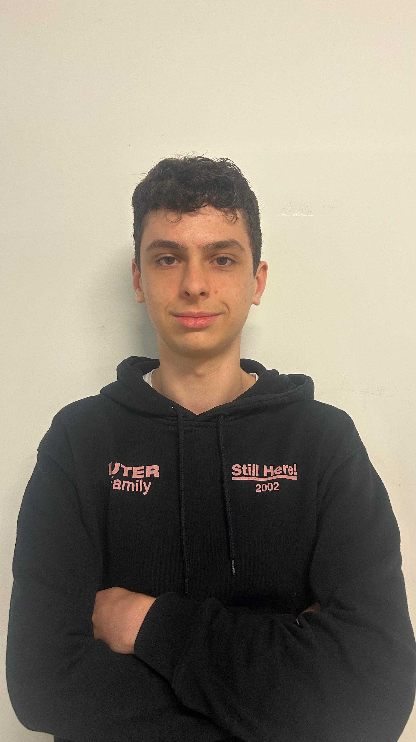
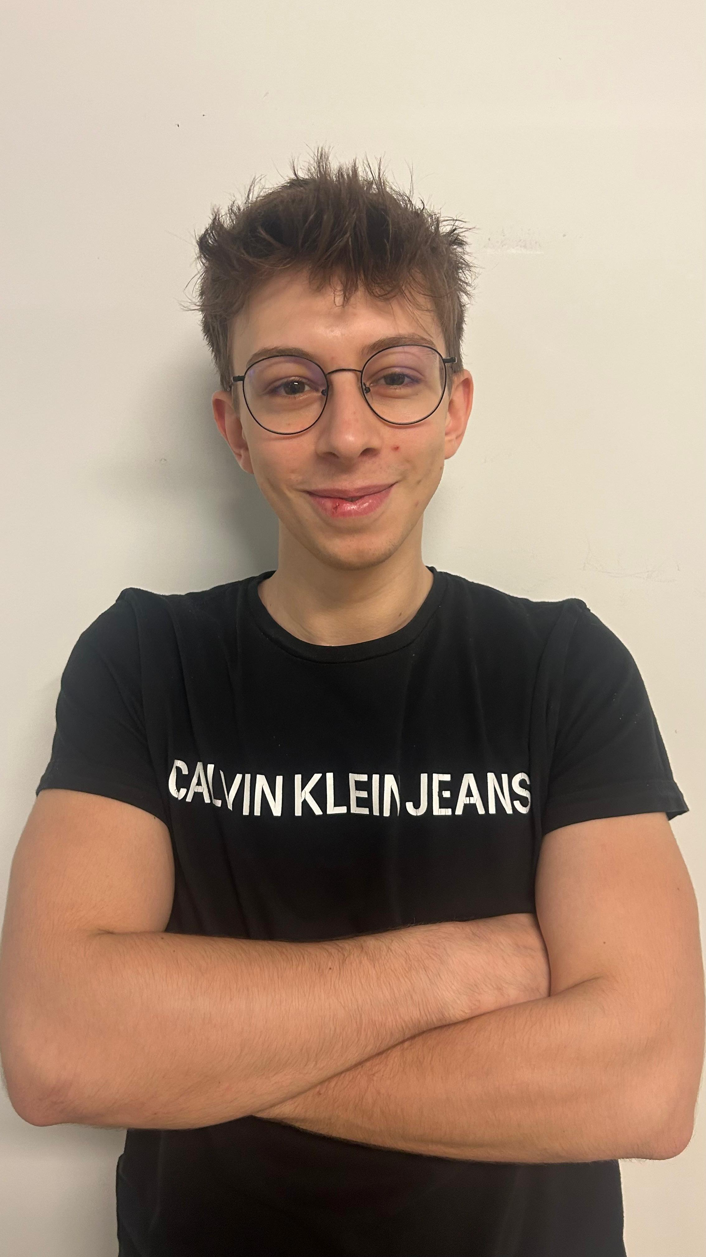
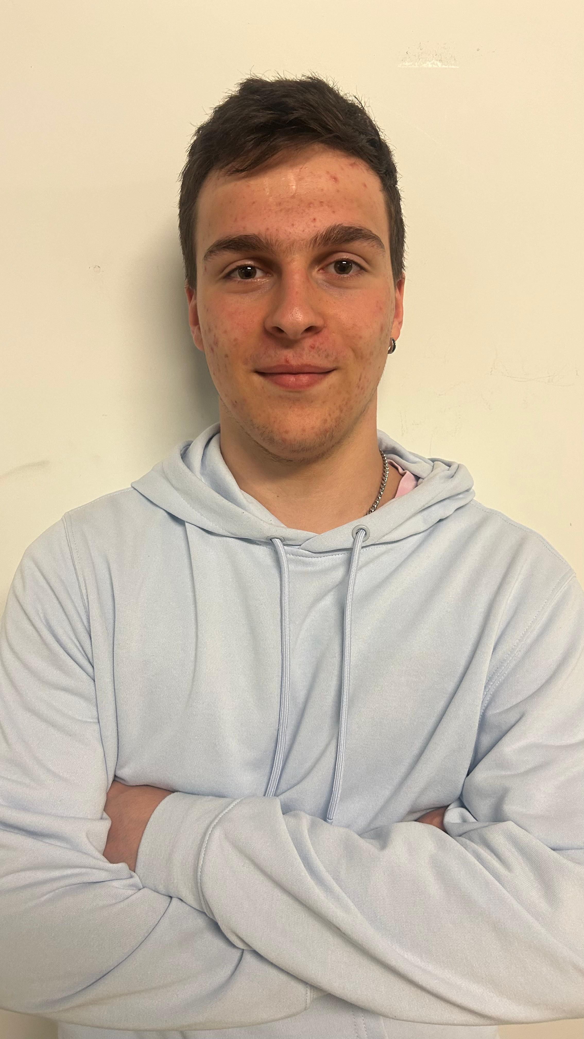
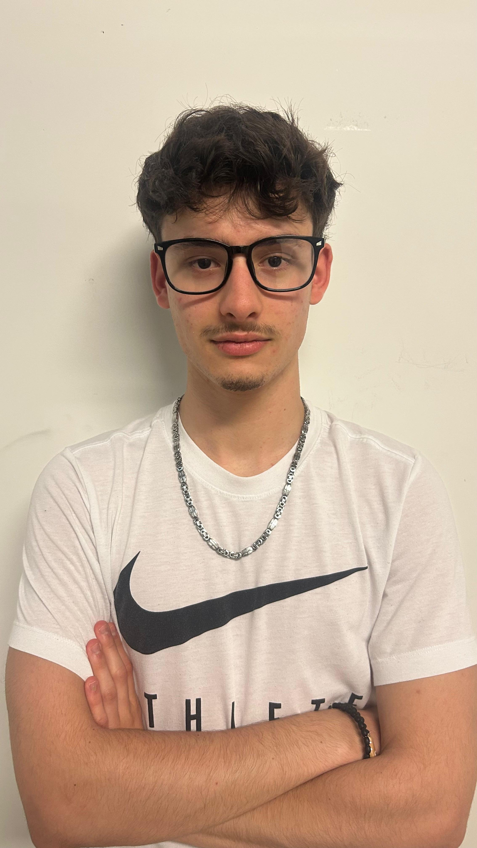
5 Conclusioni – Considerazione
Notes:
Guardare il tempo e gestirsi di conseguenza.

Slide 10
Il talento fa vincere le partite, ma il lavoro di squadra e l’intelligenza fanno vincere i campionati.
-Michael Jordan
Notes:
Christian

Slide 11
GRAZIE PER L’ATTENZIONE

